Slide 1
第3章 株価はどう動くか
山澤成康

Slide 2
オリエンタルランドは株式会社
株式会社とは
株式によって資金を集める企業
有価証券報告書を公表

Slide 3


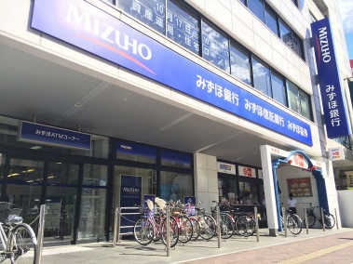
企業の資金調達の方法
資金調達法
間接金融
直接金融
銀行からの融資
株式
社債
銀行
家計
企業

Slide 4
株式会社とは
企業
お金
株券
株主
株主
株主

Slide 5
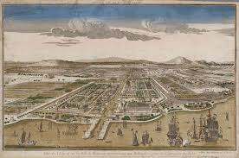
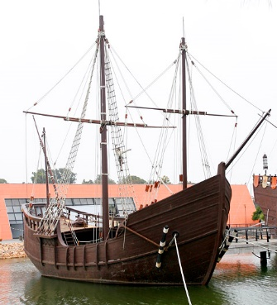


株式会社の起源
オランダの東インド会社
株主
アジア
香辛料など
船が戻ってくると大きな利益が期待できる。船が遭難しても、出したお金の分だけの損ですむ。(有限責任）
アジア
利益を分配

Slide 6
株主になり、企業が成功すると…
企業
資金
株価の値上り
配当
株主優待
株主
株主総会での議決権

Slide 7
ＯＬＣの場合
株価 1万2000円くらい
単元株 １００株
株価×１００＝120万円くらいで購入可能
株主優待＝400株でパスポート２枚
配当 1株あたり、40円

Slide 8
配当と預金（2019）

Slide 9
証券取引所
東京証券取引所（1部、2部）
新興2市場
ジャスダック（東京証券取引所）
マザーズ（日本証券業協会）

Slide 10
証券取引所の役割
証券会社
証券会社
証券取引所
株券
お金
契約書
契約書
企業
株主

Slide 11
株式に関する知識
株の売買単位→単元株
（例）1株6000円で、単元株数が100株なら、
60万円で買える。

Slide 12
株主には情報を提供する
ＩＲ（Invester Relations)
決算短信
株主通信（年2回、わかりやすい）
アニュアルレポート（年1回）
ファクトブック（細かい財務データ）
ＩＲプレゼンテーション（パワーポイント）

Slide 13
株価関連指標
記号 | 日本語 | 式 | 意味
ＲＯＥ | 株主資本利益率 | 当期利益／株主資本 | 資本の効率性を示す。株主から受け取ったお金をどの程度うまく使ったか。近年重視されている。
ＲＯＡ | 総資産利益率 | 事業利益／総資産 | 資産の効率性を示す。持っている資産をどの程度うまく使ったか。
ＰＥＲ | 株価収益率 | 株価／1株当たり利益 | PERが高いことの意味 ①株価が妥当だと考えれば、成長が期待されている。 ②利益に比べて株価が割高な場合も
ＰＢＲ | 純資産倍率 | 株価／1株当たり株主資本 | 株価の割安さを示す。数字が小さければ割安。企業を解散した時にもらえるお金と、現在の株価水準との比。

Slide 14
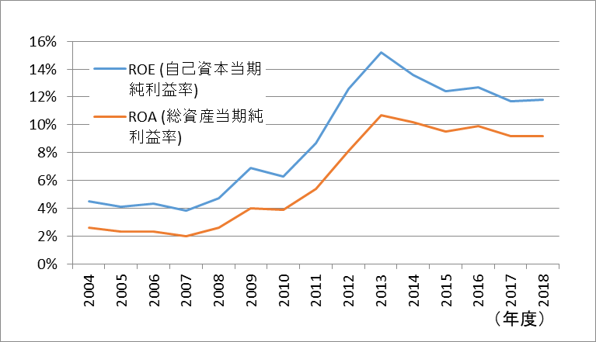
ROEとROA

Slide 15
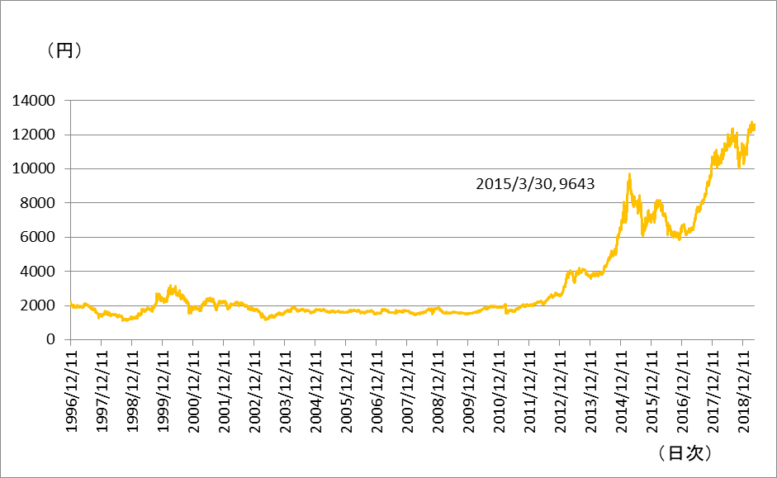
長期的推移

Slide 16
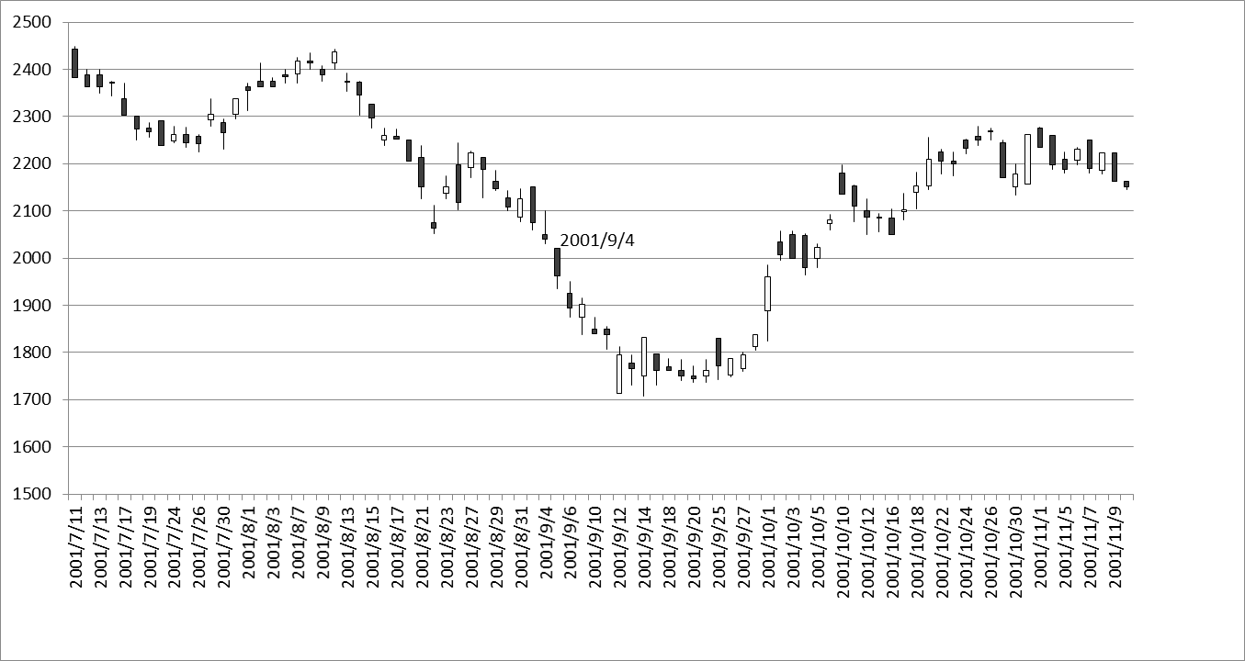
TDS開園前後
TDS開園

Slide 17
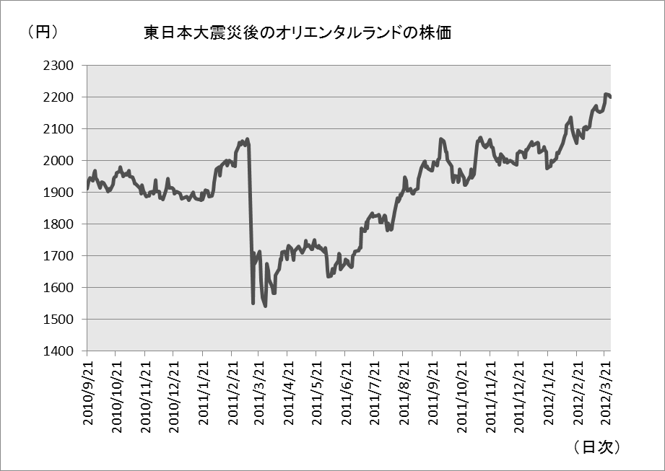
東日本大震災

Slide 19
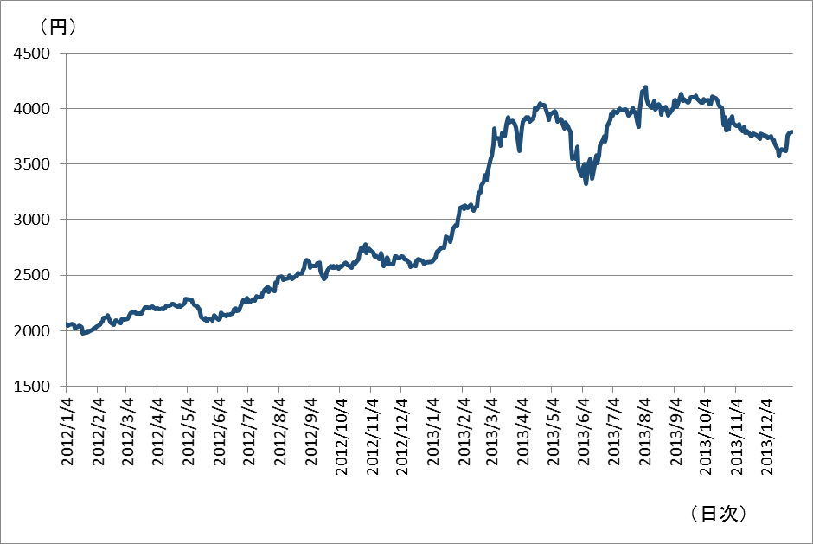
２０１２－２０１３
ワンス・アポン・ア・タイム

Slide 20
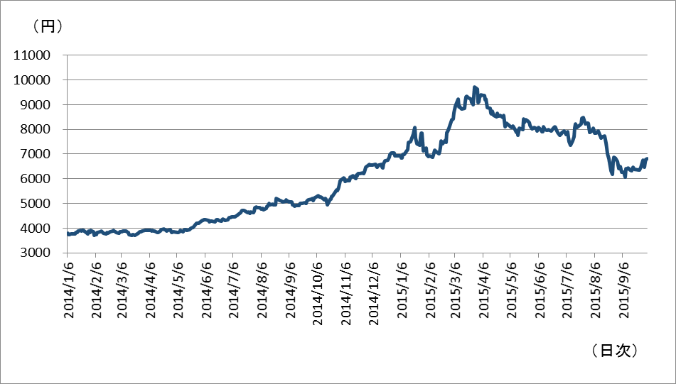
２０１４－２０１５
米国の利上げ観測
入園者数の頭打ち

Slide 21
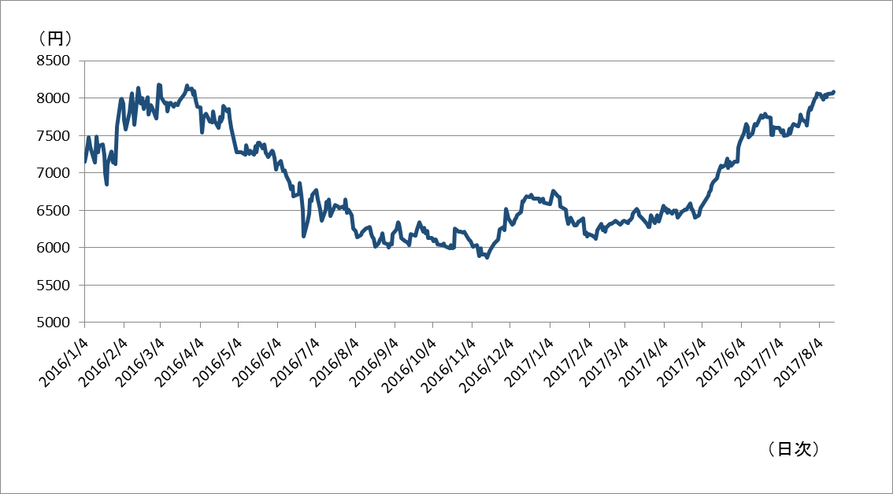
２０１６－２０１７
中期的な集客効果

Slide 22
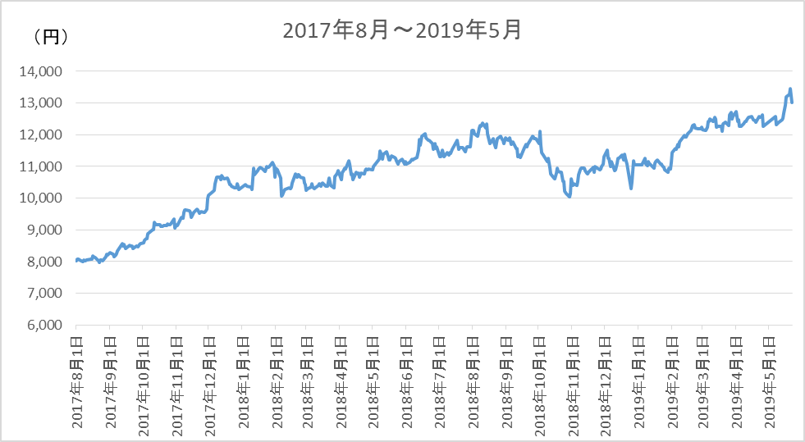
２０１７－2019
拡張計画の評価

Slide 23
ファストパスアプリの株価への影響
2019年7月17日（水）
アプリの試験運用開始。23日から正式に開始。
テレビなどで報道。
2019年7月16日 13860円
ファストパスアプリ発表
2019年7月17日 14150円（290円高）
2019年7月18日 13890円（260円安）

Slide 24
2019年17日 290円上昇

Slide 25
2019年18日 260円下落

Slide 26
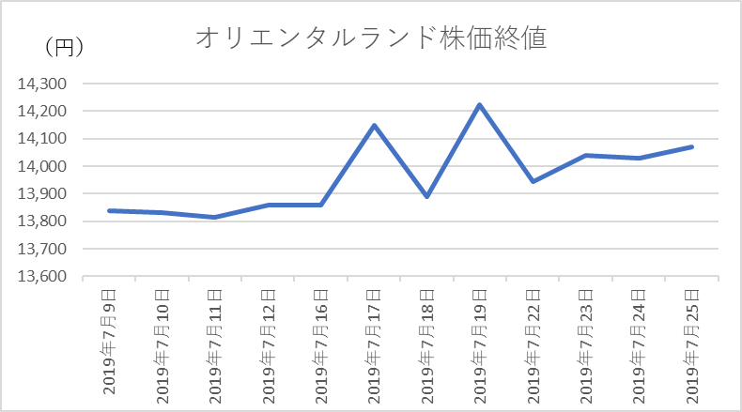
ファストパスアプリ試験運用

Slide 27
2019年9月5日付け日本経済新聞

Slide 28
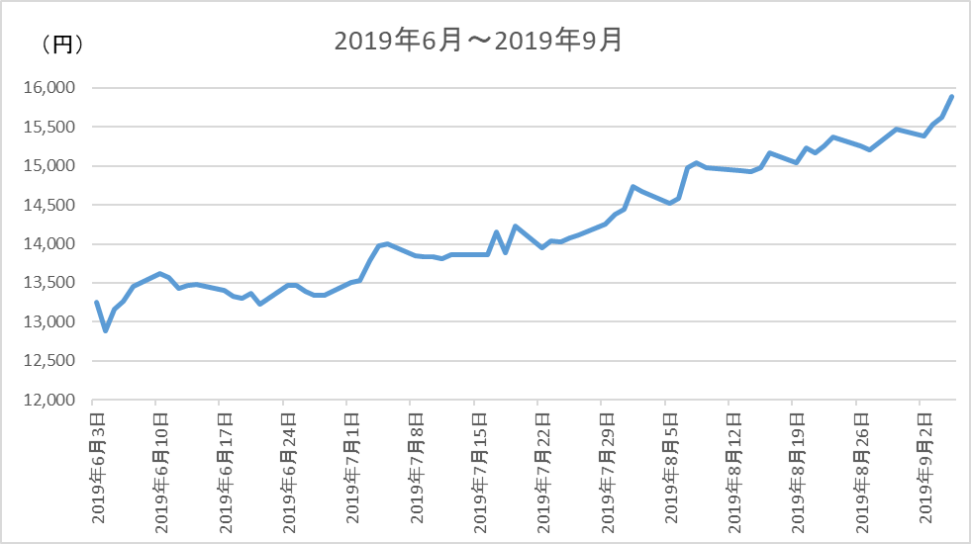
ソアリン成功で株価上昇

Slide 29
＜東証＞OLCが連日の上場来高値 新エリア名称決定とディフェンシブ選好で
2019/5/21 14:25
（14時15分、コード4661）OLCが続伸している。一時、前日比275円（2.1%）高の1万3550円と連日で株式分割を考慮したうえでの上場来高値を更新した。21日に2022年度中の開業を目指す東京ディズニーシー（TDS）の新エリア名称が「ファンタジースプリングス」に決定したと発表した。新エリア開業による業績拡大が改めて意識され、午後も値持ちの良さにつながっている。
OLCは昨年6月、約2500億円を投じて映画「アナと雪の女王」のアトラクションなどを導入すると発表していた。SBI証券の田中俊シニアアナリストは「入園者数は増加が続き1人あたりの売上高も好調だが、集客はほぼ限界にきており新エリア開業への期待感は高い」と指摘。「株価の割安感は乏しいが、業績が外部環境の影響を受けにくいディフェンシブ銘柄ということも買いを誘っている」と話していた。5月7～20日まで日経平均は約4.3%下落したのに対して、OLCは8%上昇していた。〔日経QUICKニュース（NQN）〕

Slide 30
新テーマポート「ファンタジースプリングス」
2022 年度中の開業を目指す。
既存施設への追加投資としては過去最高となる2,500 億円。
ファンタジースプリングスは“魔法の泉が導くディズニーファンタジーの世界”がテーマ。
『アナと雪の女王』『塔の上のラプンツェル』『ピーター・パン』を題材とした3 つのエリア。
パーク内に位置し、最上級ランクの部屋を有するディズニーホテルが、泉を臨むようにそびえ立つ。

Slide 31
ファンタジースプリングスに誕生する4 つの新しいアトラクションと3 つのレストランと1 つのショップ、そしてディズニーホテルはすべて、このプロジェクトのために新たに開発されるものです。
まだ誰も体験したことのない魅力あふれるファンタジーの世界をより多くのゲストが楽しめるようになり、世界で唯一「海にまつわる物語や伝説」をテーマとする東京ディズニーシーの魅力と体験価値がさらに高まります。
2022 年度の開業に向けて、どうぞご期待ください。

Slide 32
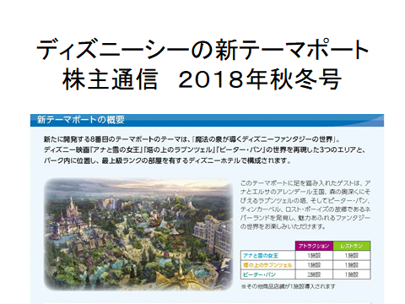

Slide 33
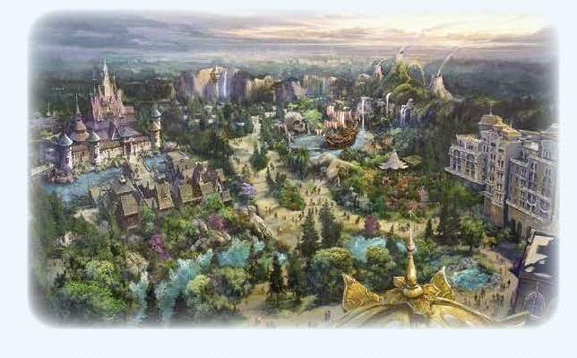
ファンタジースプリングス

Slide 39
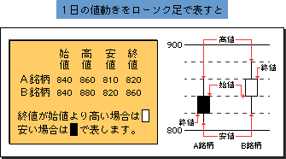
ローソク足

